Slide 1
Aplicación de modelos de programación y Estructura de datos.. Facilitadora: Inga. Mayra Yaneth Guzmán email: mguzman@ufg.edu.sv
UNIVERSIDAD
FRANCISCO
GAVIDIA

Slide 2
Tema: Listas ligadas doblemente enlazadas

Slide 3
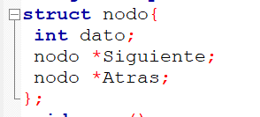
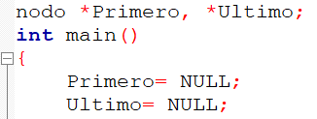
Procedimiento para la inserción de datos
Primero definir dos nodos que permitan enlazar hacia el ultimo y al anterior e inicializarlos a NULL

Slide 4
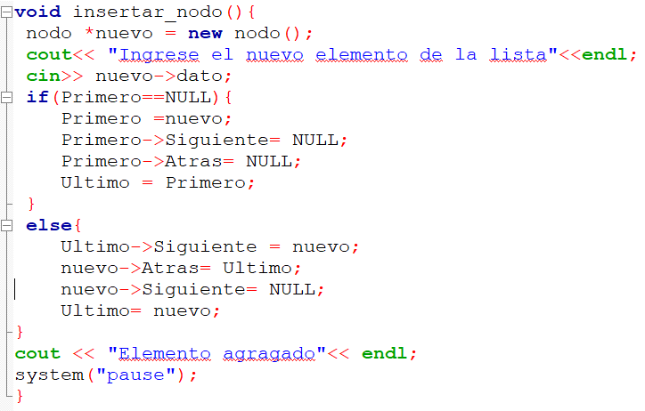
Procedimiento para la inserción de datos
Crear el procedimiento para insertar

Slide 5
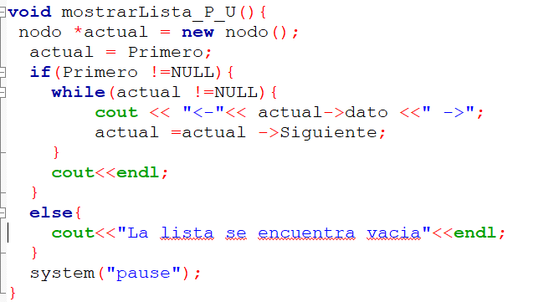
Procedimiento para la inserción de datos
Crear el procedimiento para mostrar la lista

Slide 6
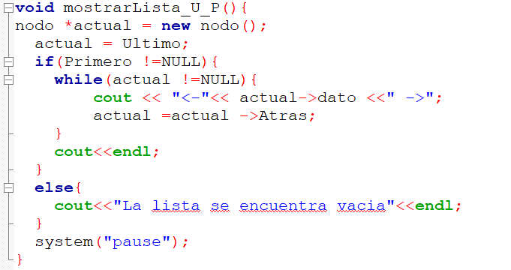
Procedimiento para mostrar datos contenidos en una lista
Crear el procedimiento para mostrar la lista

Slide 7
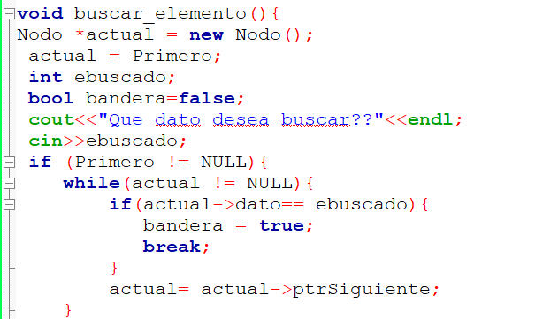
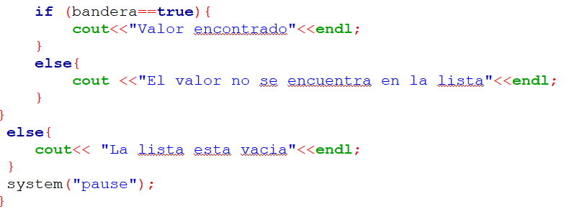
Procedimiento para buscar un dato contenido en una lista
Crear el procedimiento para buscar un elemento de la lista

Slide 8
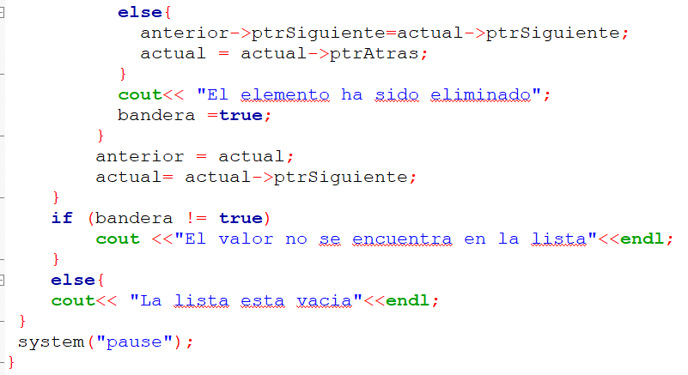
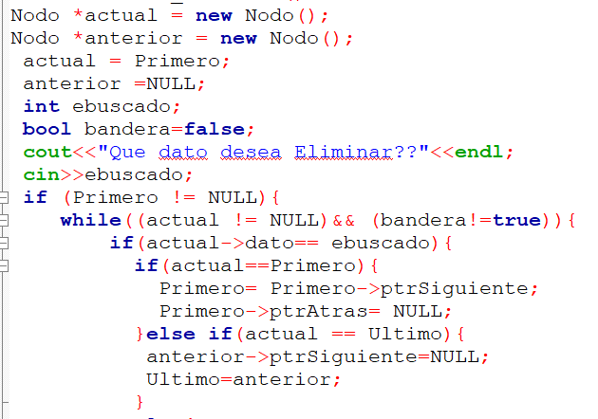
Procedimiento para eliminar un dato contenido en una lista
Crear el procedimiento para eliminar un elemento de la lista

